Slide 1
Valmennustapaamisen ohjelma
klo 9.00-9.10 Sisäänkirjautuminen Zoom työtilaan ja ääniyhteyksien testaaminen
klo 9.10-9.30 Nostot reflektiopäiväkirjasta
klo 9.30-9.35 Tauko
klo 9.35-10.35 Virittäytyminen teemaan: Vanhemmuuden kolme jäsennystä, osaamisen tunnistamisen työkaluja ja vanhemmuuden voimavarojen reflektointia
klo 10.35-10.45 Tauko
klo 10.45-11.35 Resilienssi ja itsensä johtaminen sekä osaamisen tunnistamisen työkaluja
klo 11.35-10.40 Tauko
klo 11.40-12.00 Valmennustapaamisen arviointi ja jatkotyöskentelystä sopiminen
klo 12.00 Check-out

Slide 2
Tulevaisuuden työelämätaidot TOP10
Vuorovaikutustaito
Itsetuntemus
Tunneälykkyys ja empatia
Kyky tunnistaa ja kehittää omaa osaamista
Verkostoitumiskyky
Resilienssi eli muutosjoustavuus
Yhteistyökyky
Kyky toimia erilaisissa ympäristöissä ja kulttuureissa
Kriittinen ajattelu ja luovuus
Itseohjautuvuus
Lähde Kati Korhonen-Yrjänheikki 2011. Suomalaisen tekniikan korkeakoulutuksen tulevaisuus – sidosryhmäyhteistyön näkökulma. Väitöskirja.
Lisätietoja futurescore.ilmarinen.fi

Slide 3
Resilienssi (Poijula, 2017)
Kykyä...
Yksilön persoonallisuuserot ja kognitiiviset taidot liittyvät
selvitä elämän haasteista, stressistä, muutoksista, paineista tehokkaasti
selviytyä ja mukautua menestyksekkästi vastoinkäymisistä
ponnahtaa takaisin tasapainoiseen tilaan suuren elämän- tai uramuutoksen jälkeen
> muutosjoustavuus, henkinen ponnahdus- ja palautuskyky
tehokkaaseen ongelmanratkaisutaitoon
itsesäätelyyn ja stressin sopeutumiskykyyn
minä-pätevyyteen
itsetuntoon
myönteisiin ihmissuhteisiin
uskoon, hengellisyyteen ja
huumoriin

Slide 4
Resilienttien ihmisten ominaispiirteitä
Itsesäätelytaidot
Resilienteillä on itsesäätelytaitoja (internal locus of control), jonka mukaan heidän omalla toiminnallaan on merkitystä lopputulokseen esim. valinnat vaikuttavat omaan tilanteeseen, tulevaisuuteen ja kykyyn selviytyä
Hyvät ongelmanratkaisutaidot
Resilientit kykenevät löytämään kriisin ilmetessä ratkaisun, joka johtaa usein rauhallisen, järkiperäisen ja sopivan luovan lähestymisen pohjalta parempaan ongelmanratkaisuun.
Vahvat sosiaaliset suhteet
Ongelmien käsittelyssä on tärkeää, että ympärillä on tukea tarjoavia ihmisiä - sosiaalista yhteenkuuluvuutta – ystävien, perheenjäsenten, työtovereiden ja verkosta löytyvän tukiryhmän kanssa voi jakaa haasteita, saada perspektiiviä, etsiä uusia ratkaisuja tai vain ilmaista tunteita.
Selviytyjäksi ei uhriksi identifioituminen
Ylitsepääsemättömässäkin tilanteessa voi keskittyä positiiviseen lopputulokseen.
Avun pyytäminen
Resilientillä on voimavarjoja, joiden ylläpito sisältää myös kykyä pyytää apua ja tukea ammattilaisilta ja vertaisilta, kirjoista, nettilähteistä, tukiryhmistä jne.
Lähde: https://www.verywellmind.com/ways-to-become-more-resilient-2795063

Slide 5
Itseohjautuvuus > Itsensä johtaminen on tietoisten valintojen tekemistä
Kykyä...
8 tapaa parempaan itsensä johtamiseen
toimia omaehtoisesti ilman ulkopuolisen ohjauksen ja kontrollin tarvetta.
Hänen tulee olla
Itsemotivoitunut
Päämäärä eli käsitys siitä, mitä tavoitetta kohti hän itseohjautuu
Tarvittava osaaminen päämääränsä tavoitteluun
Lähde: Miia Savaspuro 2019
Pidä itsestäsi huolta
Suunnittele ajankäyttösi
Huolehdi omasta kehityksestäsi
Kunnioita työtäsi
Muista priorisoida
Ole oma itsesi
Ole rehellinen, luotettava ja uskottava
Tee asioita sydämellä
Lähde: EilaKaisla blogi 15.12.2014 https://www.eilakaisla.fi/blogi/8-tapaa-parempaan-itsensa-johtamiseen

Slide 6
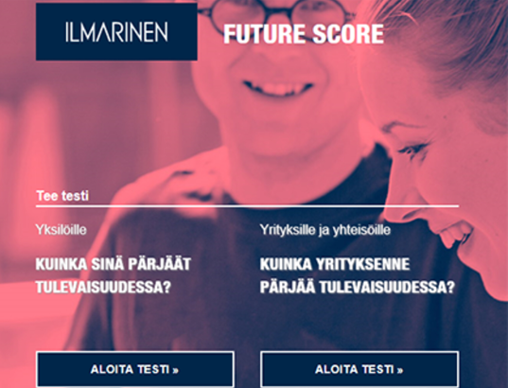
Osaamisen tunnistamisen työkaluja / Resilienssi ja Itsensä johtaminen
Resilienssi: itsearviointi/ self evaluation
http://www.resilience-project.eu/
http://www.resilience-project.eu/uploads/media/self_evaluation_fi.pdf
http://www.resilience-project.eu/fileadmin/documents/Personal_Profile_fi.pdf
https://www.ttl.fi/resilienssi-pikatesti/
Itseohjautuvuusmittari, Filosofian Akatemia Oy https://filosofianakatemia.fi/palvelut/itseohjautuvuusmittari#testi
FUTURESCORE –testit. Kuinka sinä ja työyhteisösi pärjäätte tulevaisuudessa? Ilmarinen Oy https://futurescore.ilmarinen.fi/
Notes:
LISÄÄ
Peavyn harjoitukset: http://www.avosto.net/kori/peavy/peavy.htm
https://mieli.fi/fi/julisteet-ja-kortit/millainen-selviytyj%C3%A4-olen
Elämäntilanteen selvittämisen ympyrä sovellettava työkalu https://www.innokyla.fi/documents/2668141/e3f8d775-4481-4198-a20d-bd4ed8aca0a8
Korttiluettelon kokoaminen (OVI-kortit jne.)

Slide 7
Resilienssi ja Itsensä johtaminen - kerro omia esimerkkejä ohjauksen hyvistä käytännöistä.

